Slide 1
EM算法
混合高斯
KMeans
作者：王宏旭

Slide 2

EM算法简介
EM算法是一种迭代算法，用于含有隐变量的概率模型参数的极大似然估计，或极大后验概率估计。
EM算法的每次迭代由两步组成：
E步：求期望
M步：求极大
故EM算法又称作期望极大算法（Expectation Maximization algorithm）

Slide 3
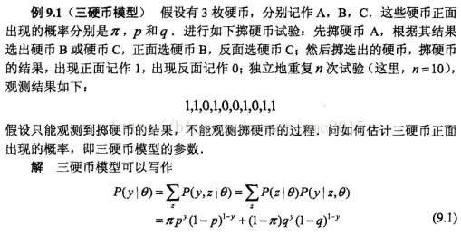
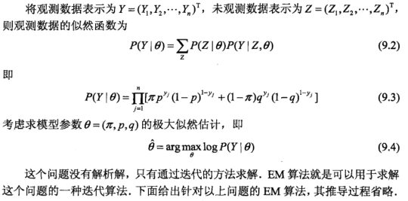
EM算法引入

Slide 4
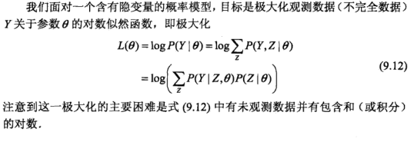
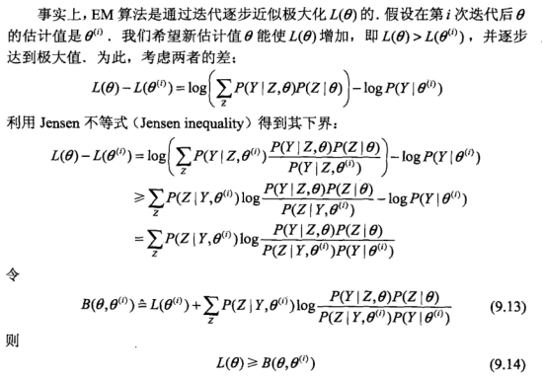
推导过程

Slide 5
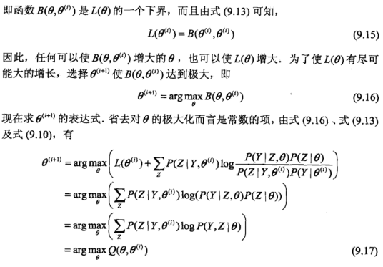
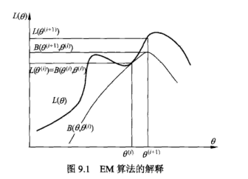
推导过程

Slide 6
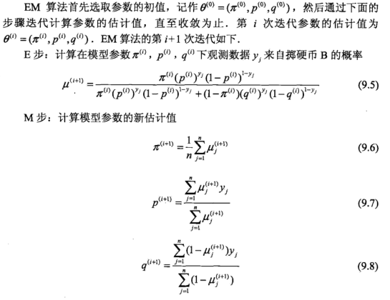
EM算法引入

Slide 7
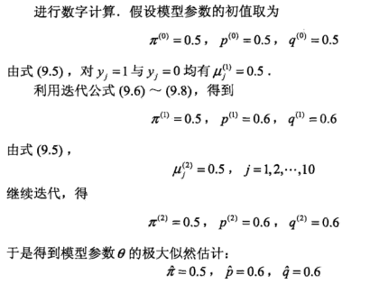
EM算法引入

Slide 8
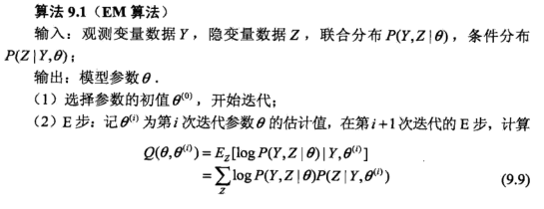
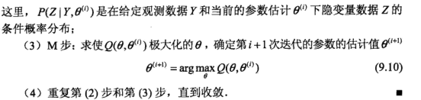
EM算法

Slide 9
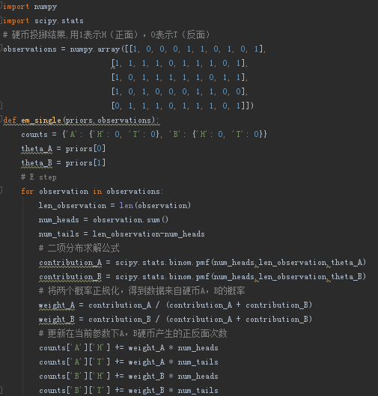
EM算法代码

Slide 10
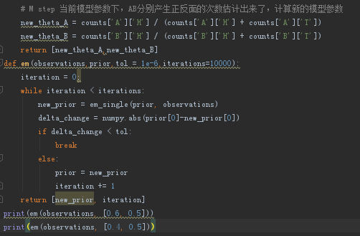
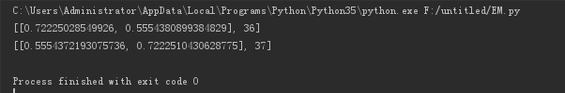
EM算法代码
运用结果：

Slide 11

混合高斯概念
混合高斯模型（Gaussian Mixture Model，简称GMM）是用高斯概率密度函数（正态分布曲线）精确地量化事物，将一个事物分解为若干的基于高斯概率密度函数（正态分布曲线）形成的模型。
通俗点讲，无论观测数据集如何分布以及呈现何种规律，都可以通过多个单一高斯模型的混合进行拟合。

Slide 12
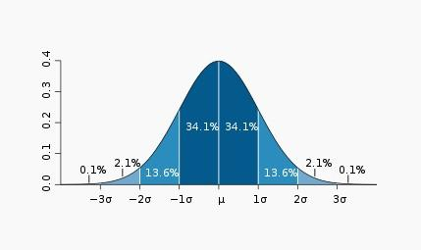

单高斯模型
高斯分布（Gaussian distribution）又叫正态分布（Normal distribution）
高斯分布的概率密度函数为：

Slide 13
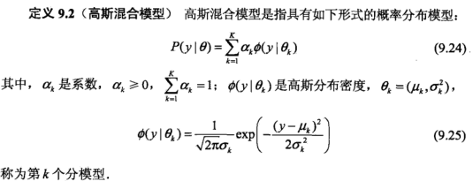
高斯混合模型

Slide 14
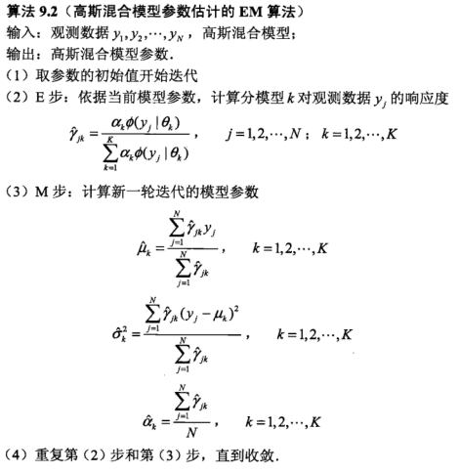
EM算法估计模型参数

Slide 15
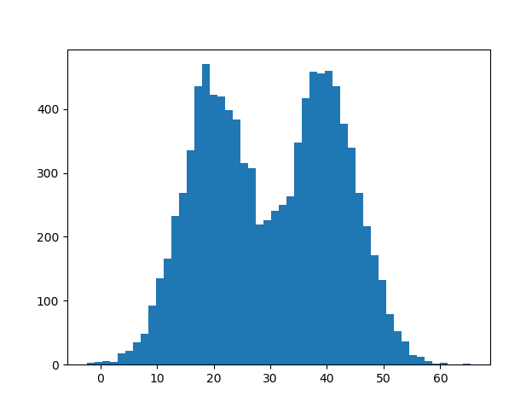
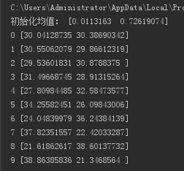
混合高斯代码实现

Slide 16

KMeans简介
聚类分析中最广泛使用的算法就是k-means聚类分析算法。K-means算法属于聚类分析中划分方法里较为经典的一种。
K-means算法通过将样本划分k个方差齐次的类来实现数据聚类。
K-means算法是一个迭代优化算法。
K-means算法以欧式距离作为相似度测度。

Slide 17
Kmeans算法步骤
随机选取K个样本作为类中心；
计算各样本与各类中心的距离；
将各样本归于最近的类中心点；
求各类的样本的均值，作为新的类中心；
判定：若类中心不再发生变动或达到迭代次数，算法结束，否则回到第2步。

Slide 18
Kmeans简单示例
a | 1
b | 2
c | 4
d | 5
选定样本a和b为初始类中心，中心值分别为1、2
 | 1 | 11/3 | class
a | 0 | 8/3 | 1
b | 1 | 5/3 | 1
c | 3 | 1/3 | 2
d | 4 | 4/3 | 2
 | 1 | 2 | class
a | 0 | 1 | 1
b | 1 | 0 | 2
c | 3 | 2 | 2
d | 4 | 3 | 2
center1=1
center2= 11/3
center1=3/2
center2=9/2
 | 3/2 | 9/2 | class
a | 1/2 | 7/2 | 1
b | 1/2 | 5/2 | 1
c | 5/2 | 1/2 | 2
d | 7/2 | 1/2 | 2
center1=3/2
center2=9/2

Slide 19
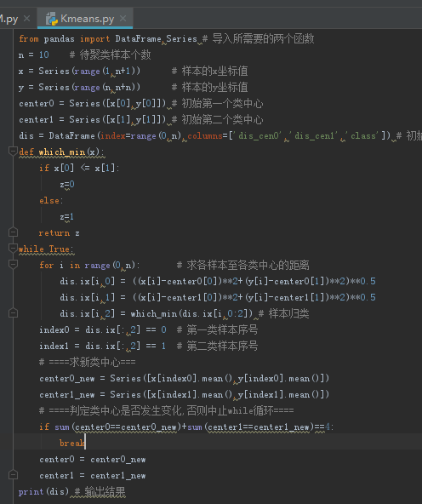
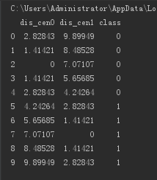
Kmeans代码实现
运行结果：

Slide 20
谢 谢

